Slide 1
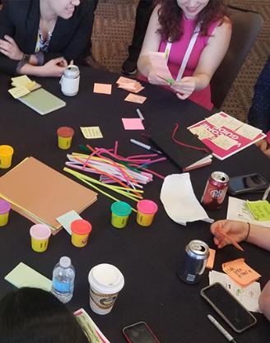

La ciencia de la lectura
Un taller para familias
[School/Town Name] ¡Familias, acompáñennos por favor!
[Date] a las [Time]
[Address or Virtual Link]
Padres: en este taller interactivo, aprenderán sobre cómo nuestras escuelas locales enseñan a leer y escribir, y recibirán ideas para apoyar el aprendizaje de su hijo.
¿Qué haremos juntos?
Conocer a otros padres y familias
Recibir folletos e información
Vea nuestras demostraciones didácticas
Comparta sus ideas y preguntas sobre la educación de su hijo
Se ofrecen servicios de interpretación de idiomas. Por favor, póngase en contacto con[Name] en [Contact information to arrange].
[List other accommodations such as childcare, meals, etc. that may be provided].
Replace this box with your school or organization logo
Los materiales del taller fueron desarrollados originalmente por el Centro de Participación Familiar del Estado de Ohio en el Centro de Educación y Capacitación para el Empleo de la Universidad Estatal de Ohio.

